Slide 1
Sistema ‘Control carcelario’{
Carcel
POO
[Proyecto POO]
< Ricardo Fabian Espinosa Largo>
< Juan Diego Guerrero Camargo>
}
06/04/2024

Slide 2
‘Descripcion’;
Carcel
POO
Desarrollar un sistema integral para gestionar la lista de Personas Privadas de la Libertad (PPL), incluyendo:
Registro de PPL: Información detallada de cada individuo y sus delitos cometidos.
Control de Visitas: Establecer y gestionar los días máximos de visitas permitidos.
Manejo de Agravantes: Aplicar aumentos de penas y castigos internos, reduciendo los días de visita permitidos si es necesario.
Generación de Estadísticas: Crear informes con métricas clave para apoyar la toma de decisiones de las autoridades penitenciarias.
Programming Language: Java

Slide 3
Composicion ‘Carcel’{
01
03
1000
Carcel
POO
Carcel
Pabellones
PPLs
}
Programming Language: Java

Slide 4
‘Requerimientos’ {
Carcel
POO
< /1 >
Registro de PPL
< /2 >
Gestion de Delitos
< /3 >
Control de Visitas
< /4 >
Manejo de agravantes
< /5 >
Generación de estadísticas
}
Programming Language: Java

Slide 5
‘Requerimientos Extras’ {
Carcel
POO
< /1 >
Consultar Cupo
< /2 >
Eliminar PPL
< /3 >
Generación de datos y clasificación
}
Programming Language: Java

Slide 6
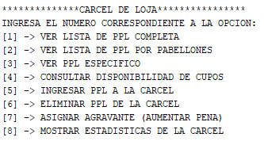
Sout ‘Menu’{
Carcel
POO
}
Programming Language: Java

Slide 7
public String toString() { StringBuilder sb = new StringBuilder(); sb.append(“Gracias");
Carcel
POO
Programming Language: Java

